Slide 1
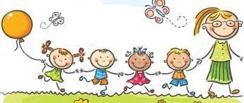
Az edukációs folyamat pedagógiai-pszichológiai aspektusai
4. diasor
A pedagógus személyisége a pedagógiai pszichológia és iskolapszichológia tükrében (történeti háttérrel)
Összeállította:
Kéri Katalin

Slide 2
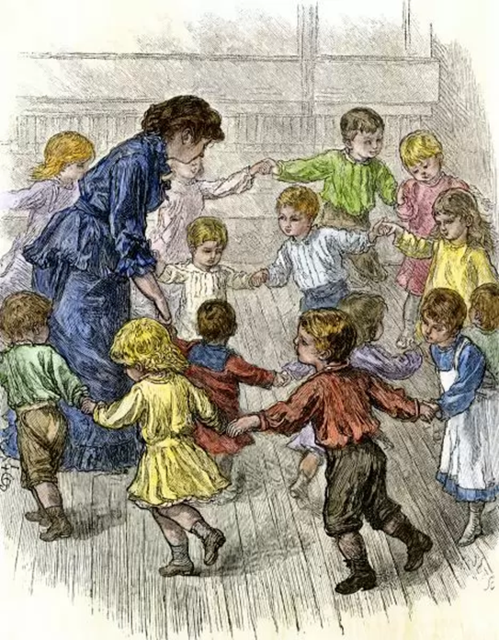
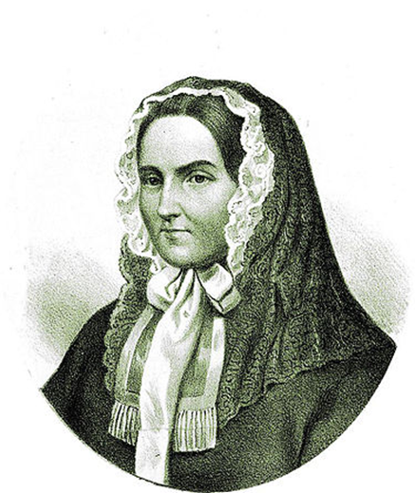
„[Hazánk felemelkedéséhez] azt adta kezünkbe a Gondviselés, ami a legnemesebb, a legbiztosabb, s a legkevesebb csalódást okozhatja: Az emberi elme kiművelése nevelés útján!”

Slide 3



Historiográfiai áttekintés: a pedagógus professzió története

Slide 4
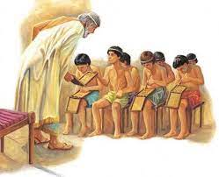
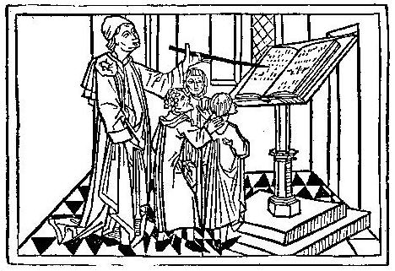
Tanítók, tanárok régen
Az ókorban és a középkorban a népesség legnagyobb része nem iskolákban, hanem utánzásos tanulás során, szüleitől, más felnőttektől szerezte ismereteit a világról, így sajátította el a vallásos alapra épülő élet és társadalmi rend elemeit. Az ismeretátadás főként szóbeli volt.
Az iskolákban azok tanítottak, akik az oktatandó anyagot már korábban megtanulták, és úgy, ahogyan előtte őket is tanították.

Slide 5
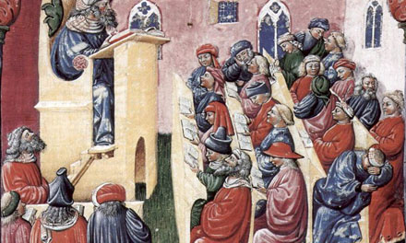
Középkori egyetemi előadás
Forrás: http://mult-kor.hu/

Slide 6

A felsőbb iskolai tanárok felkészítésének kezdetei I.
A jezsuita rend 1599-es,
Ratio atque institutio studiorum
Societatis Jesu szabályzata
A gimnáziumi tanárok pedagógiai felkészítésének alapjai:
-- collegium repetentium felállítása;
-- a tanárképző kurzusok mellett: rendszeres tanári értekezletek, hospitálás, a tanításban szerzett tapasztalatok megvitatása.

Slide 7
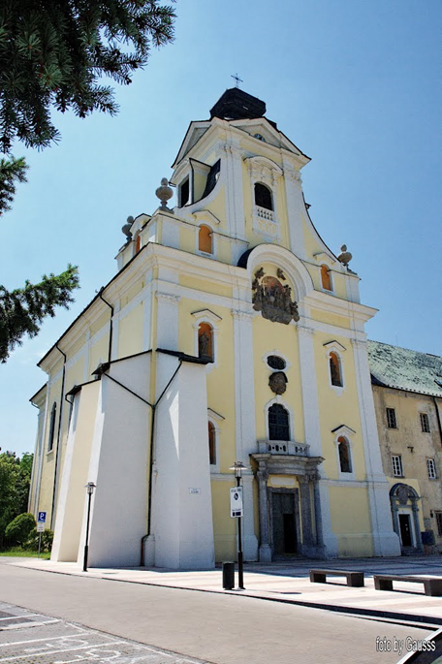
A felsőbb iskolai tanárok felkészítésének kezdetei II.
Piarista rend
1642: podolini rendház, 1666: privigyei rendház
A tanárképzésre ők is nagy hangsúlyt fektettek, ők is collegium repetentium-okat működtettek.
Privigyei intézet tanárképzési rendje: Mösch Lukács, 1695.

Slide 8
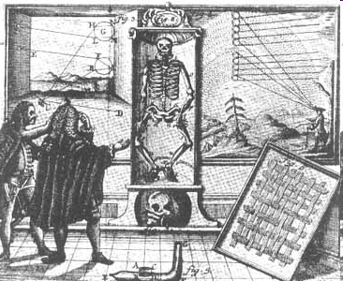
A pedagógusképzés jellemzői a 18. század végéig
A 18. században már minden hazai bevett felekezet önálló iskolahálózattal rendelkezett, és az iskolai tanítás nem világi szakemberek feladata volt, hanem a teológusi munka része, annak első (nem nagy presztízsű) foka.
A tanítói-tanári munka „kvázi-professzió” volt ebben a században. (Németh, 2012)
A korábbi pedagógusképzési szervezeti keretek továbbra is fennálltak, tartalmilag azonban nagy változások történtek.

Slide 9
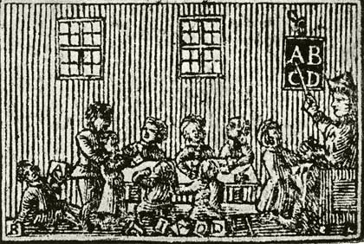
A pedagógusképzés 18-19. századi jellemzői I.
A 18-19. század fordulóján Európában a népiskola vallási-erkölcsi
nevelő intézményből a hasznos állampolgárok nevelésének helyszíne lett. A 19. század közepére-végére mindenütt a nyugati világban kimondták a tankötelezettséget, és az állam az iskoláztatásban mind nagyobb teret nyert.
A különböző iskolai szinteken tanítókat különböző formában és tartalommal képezték. (A „szemi-professzió” időszaka kezdődött.)

Slide 10
A képzés 18-19. századi jellemzői II.
Tanítóképzés
Első tanítóképző: Halle, Francke → Mária Terézia intézkedései, Felbiger reformjai → Magyarországi tanítóképzés kezdetei (normaiskolák)
II. Tanárképzés
Az I. és II. Ratio educationis-ok (1777; 1806) nyomán ez is fejlődésnek indult. A pedagógusi munkára történő felkészítés azonban továbbra is a teológus-képzésbe ágyazott volt. A 18. század végén nem a világi tanárképzés fejlesztése történt meg, hanem a teológusképzés pedagógiai tartalmainak a kialakítása.
Ennek része volt: az iskolai munka szervezése, felügyelete, oktatási módszerek tanulmányozása, az elméleti neveléstan.

Slide 11
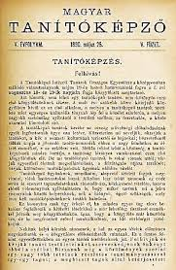
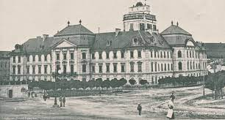
Magyar nyelvű tanítóképzés
megindulása: 1828, Eger

Slide 12
Szakmásodás a 19. század második felében
A 19. századi európai modernizáció egyik fő sajátossága volt a szakértelmiség kialakulása, a modern szakmák dinamikus fejlődése. (Németh András, 2012.)
Professzionalizáció: a különböző értelmiségi feladatköröket ellátók tevékenységköreinek hivatássá válása.
Ennek főbb elemei:
a hivatáshoz kapcsolódó normák rögzítése;
az ismeretek megszerzésének szigorú szabályozása;
a ‚kontárok’ kiszorítása, a hivatáshoz kapcsolódó monopólium;
a képzés és a szakmai jogok feletti kontroll gyakorlása;
elmélet és gyakorlat egyensúlyának megteremtése;
a szakmai önállóság kivívása.

Slide 13
A pedagógusszerep mai tartalma
A pedagógusszerep a foglalkozási szerepek közé tartozik.
Sok, kulturálisan és társadalmilag előírt viselkedés jellemzi.
A pedagógusokkal szemben a szülők, gyerekek, a fenntartó, de a szélesebb társadalmi közeg is szerepelvárásokat fogalmaz meg (Szabó és mtsai, 2004). Ha ezek nincsenek összhangban, az megnehezítheti a szereppel való azonosulást, illetve a szerepnek megfelelő viselkedést.
A mai pedagógusok azzal szembesülhetnek, hogy szerepeik bővültek, hiszen a nevelés és oktatás mellett ma már a fejlesztő, tanácsadó, animátor, adminisztrátor szerep is elvárt.
Forrás:
http://www.jgypk.hu/mentorhalo/tananyag/Pedaggiai_pszicholgia_jegyzet_vodapedaggusoknak/131_a_pedaggusszerep.html

Slide 14
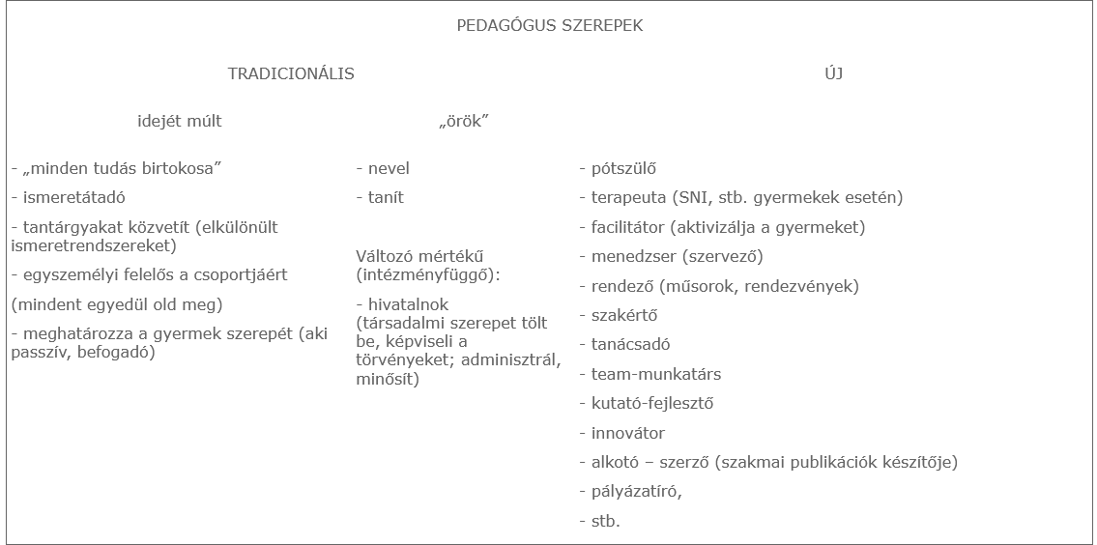
Forrás: http://www.jgypk.hu/mentorhalo/tananyag/Plyakezd_vodapedaggusok_tllkszleteV3/22_az_idelis_pedaggus_a_trsadalom_pedagguskpe.html

Slide 15
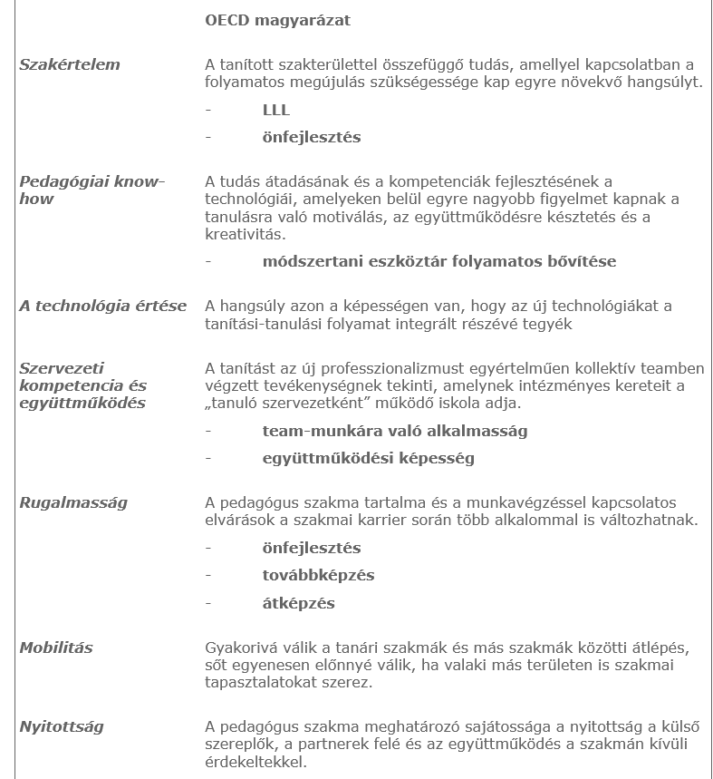
A pedagógiai professzionalizmus jegyei az OECD szerint
Forrás:
http://www.jgypk.hu/mentorhalo/tananyag/Plyakezd_vodapedaggusok_tllkszleteV3/23_a_pedaggusok_szakmai_szemlyisge_professzionalizmusnak_jegyei.html

Slide 16
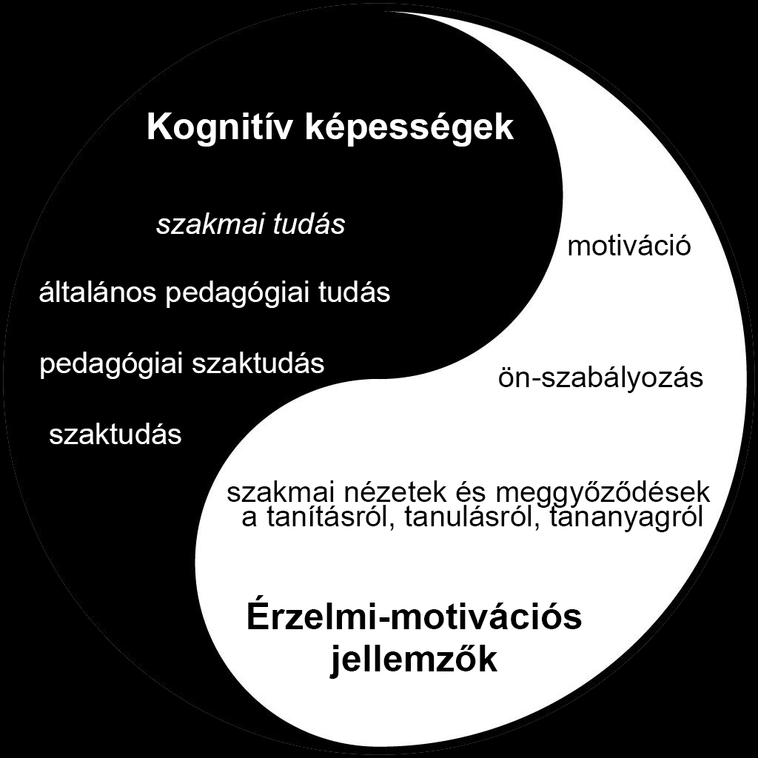
A pedagógusok szakmai személyisége
Blömeke és Delaney nyomán

Slide 17

Feladat:
Ön szerint milyen a „jó” pedagógus?
Milyen ismeretekkel, képességekkel, készségekkel,
jártassággal, attitűddel rendelkezik?

Slide 18
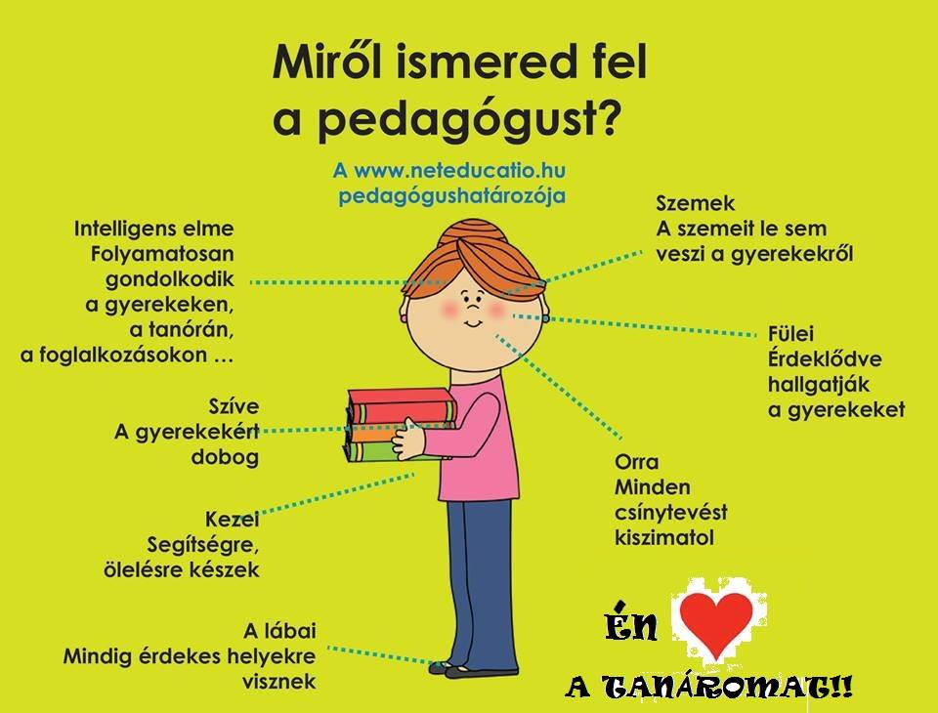

Slide 19
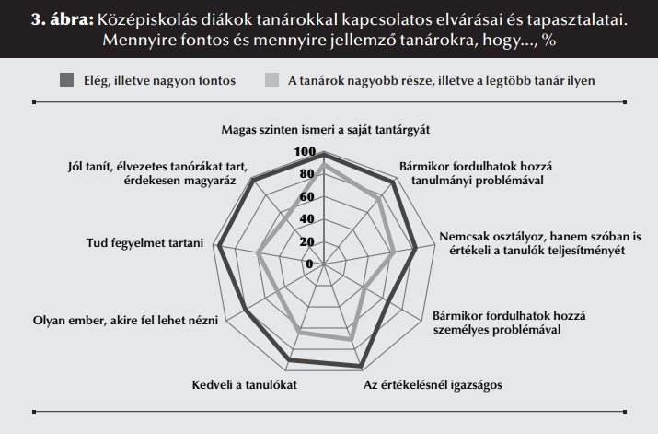
https://ofi.oh.gov.hu/publikacio/milyen-jo-pedagogus-elvarasok-szerepek-kompetenciak-az-empirikus-kutatasok-tukreben

Slide 20
Pedagógusok szakmai személyiségének alapjai 1.
Kognitív tartalmak
IQ és műveltség;
konstruktív vagy didaktikai képesség (tudjon ’tanítani’, olyan pedagógiai szituációkat tervezni, amelyben a gyermekek önállóan, szinte észrevétlenül, játékokon keresztül, jókedvűen tanulnak);
kommunikációs képesség;
(4) szervezőképesség (tervezés – szervezés – lebonyolítás – alkalmazkodás – döntés stb.)
Forrás: http://www.jgypk.hu/mentorhalo/tananyag/Plyakezd_vodapedaggusok_tllkszleteV3/23_a_pedaggusok_szakmai_szemlyisge_professzionalizmusnak_jegyei.html

Slide 21
Pedagógusok szakmai személyiségének alapjai 2.
Érzelmi-motivációs jellemzők
EQ: érzelmi intelligencia;
SQ: társas intelligencia, hatóképesség;
vezetői képesség (irányítani tudás, határozottság, következetesség, igazságosság, empátia és tolerancia, objektivitás stb.);
önreflexió, önirányítás, önfejlesztés képessége;
kreativitás;
(10) játszani tudás;
(11) flow-alkalmasság.
Forrás: http://www.jgypk.hu/mentorhalo/tananyag/Plyakezd_vodapedaggusok_tllkszleteV3/23_a_pedaggusok_szakmai_szemlyisge_professzionalizmusnak_jegyei.html

Slide 22
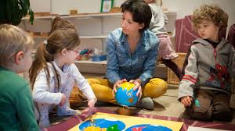
Írott és íratlan szerepelvárások
Az „írott” szabályokon a jogszabályi előírásoktól a munkaköri leírásig tartó követelményeket,
illetve (ha van) a Pedagógusok etikai kódexe útmutatásait értjük.
L. erről pl.:
a magyarországi Köznevelési törvény 2011-ből:
35. A pedagógus kötelességei és jogai
http://www.jgypk.hu/mentorhalo/tananyag/Plyakezd_vodapedaggusok_tllkszleteV3/22_az_idelis_pedaggus_a_trsadalom_pedagguskpe.html

Slide 23
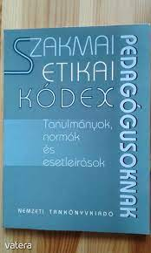
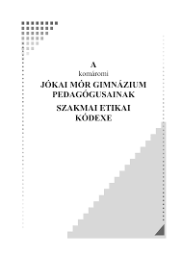

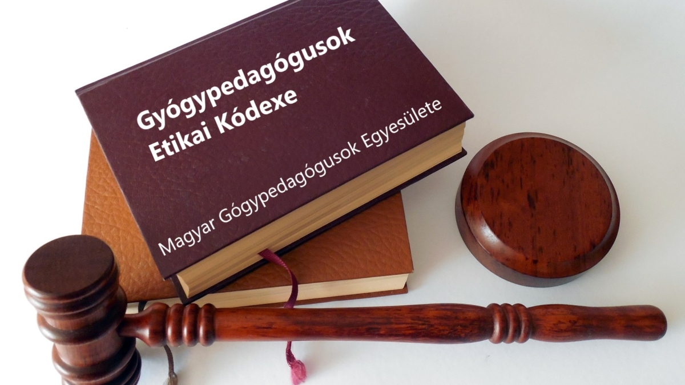
Pedagógusok etikai kódexei

Slide 24
Mi a helyzet az íratlan szerepkövetelményekkel?
Hercz Mária saját tapasztalatból eredő „tanácsai”:
Különítse el a munkahelyi kapcsolatokat és a barátságot!
A munkatárs és a szülő nem barát. Válogassuk meg azokat a dolgokat, amiket megosztunk. Ide főként azok a dolgok tartoznak, amik hatással vannak munkánkra, annak időbeosztására, pillanatnyi minőségére (pl. betegség), de ezt is csak a szükséges szintig.
Tartsa tiszteletben saját privát szféráját!
Gondoljon arra, hogy a csoportjába járó gyerekeknek különféle politikai elkötelezettségei, vallása, gazdasági helyzete van, különféle nemi identitása, szocio-ökonómiai státusza van, így akikkel Ön közösséget vállalna, azok előnyben, a többiek hátrányban érezhetné magát. Ezért azt tanácsoljuk, hogy
Politikai elkötelezettségét, értékrendjét, vallását, családi- és magánéletét, anyagi helyzetét ne tegye nyilvánossá. Programjai, életmódja sem tartozik kollégáira és a szülőkre (hol nyaral, jár-e wellnessezni, kikkel barátkozik stb.) Közösségi oldalakon csak olyan képeket osszon meg, amiket hosszú távon is vállalhatónak tart! Vitatható, de sokak által használt megoldás a zárt családi-baráti csoport és a munkatársak, távolabbi barátok, ismerősök számára különféle profil létrehozása.
Nyilvános helyen viselkedjék és öltözködjön szolidan!
Társadalmi közszerepléseit mérlegelje!
Forrás: http://www.jgypk.hu/mentorhalo/tananyag/Plyakezd_vodapedaggusok_tllkszleteV3/22_
az_idelis_pedaggus_a_trsadalom_pedagguskpe.html

Slide 25
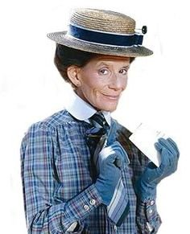
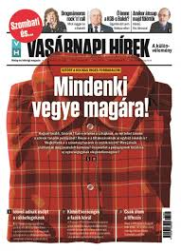
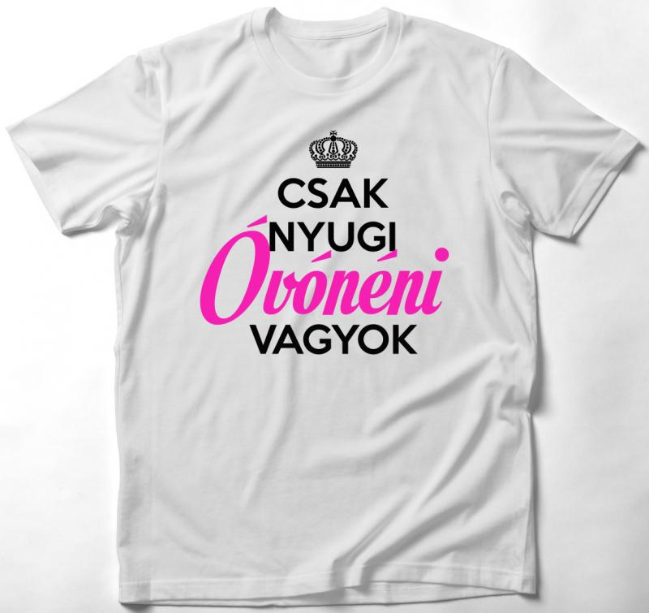
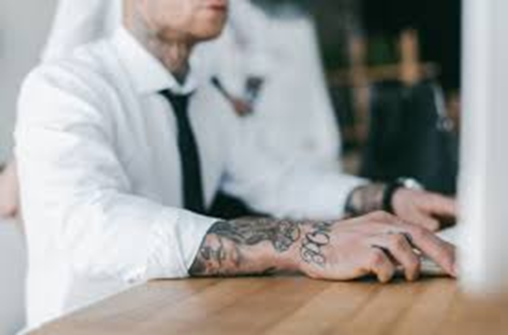
A pedagógus öltözködése, kulturális szignálok
Ápoltság, tisztaság: hajviselet, kézápolás
Ruhaviselet:
  Köpeny
  Kosztüm, öltöny, nyakkendő
  Magas sarkú cipő/edzőcipő
  Díszzsebkendő a zsebben stb.
Az egyéniség „tükre” – emblémák, jelek:
  Ékszerek
  Tetoválás
Közlekedés módja
Autó (típusa…)
Kerékpár
Gyalogosan…

Slide 26
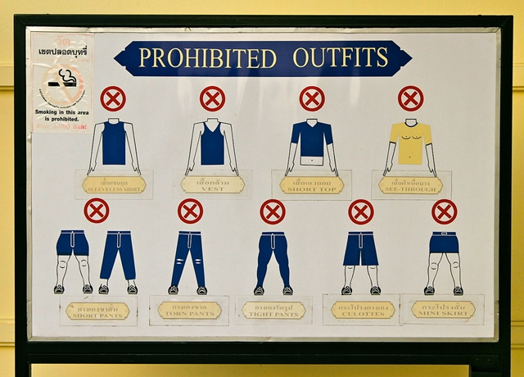
Öltözködési etikett: Dél-Korea
https://youtu.be/r-zEGaRYDm8

Slide 27
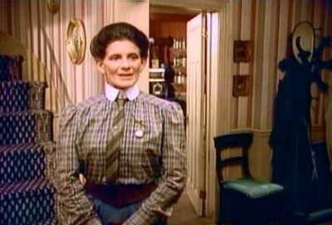
Hetty néni az etikettről (Váratlan utazás című film)
https://youtu.be/ymv_VCgIoQA

Slide 28
Az „eléggé jó” pedagógustól az ideálisig
„A címbeli kifejezést Bettelheim-től kölcsönöztük aki a szülőknek írt népszerű könyvében, Az „elég jó” szülő címűben így ír: „Ha valaki jól akarja fölnevelni a gyermekét, nem kell feltétlenül tökéletes szülőnek lennie: „a tökéletesség halandó ember számára nem elérhető. Az viszont lehetséges, hogy elég jó szülők legyünk – vagyis olyan szülők, akik jól nevelik gyermekeiket. Ha erre törekszünk, nevelési hibáinkat – melyeket legtöbbször épp azért követünk el, mert gyermekeinkkel kapcsolatos érzelmeink túlságosan erősek – bőségesen ellensúlyozni fogják azok a helyzetek, melyekben helyesen cselekszünk.”
Pedagógusként nagy terhet vesz le a vállunkról, ha tudatosítjuk: nem lehetünk tökéletesek, bár erre törekszünk, szeretnénk minél jobban megközelíteni az „ideális” pedagógusról alkotott képet.” Hercz Mária
Forrás: http://www.jgypk.hu/mentorhalo/tananyag/Plyakezd_vodapedaggusok_tllkszleteV3/21_a_tipikus_pedaggustl_az_idelisig.html

Slide 29
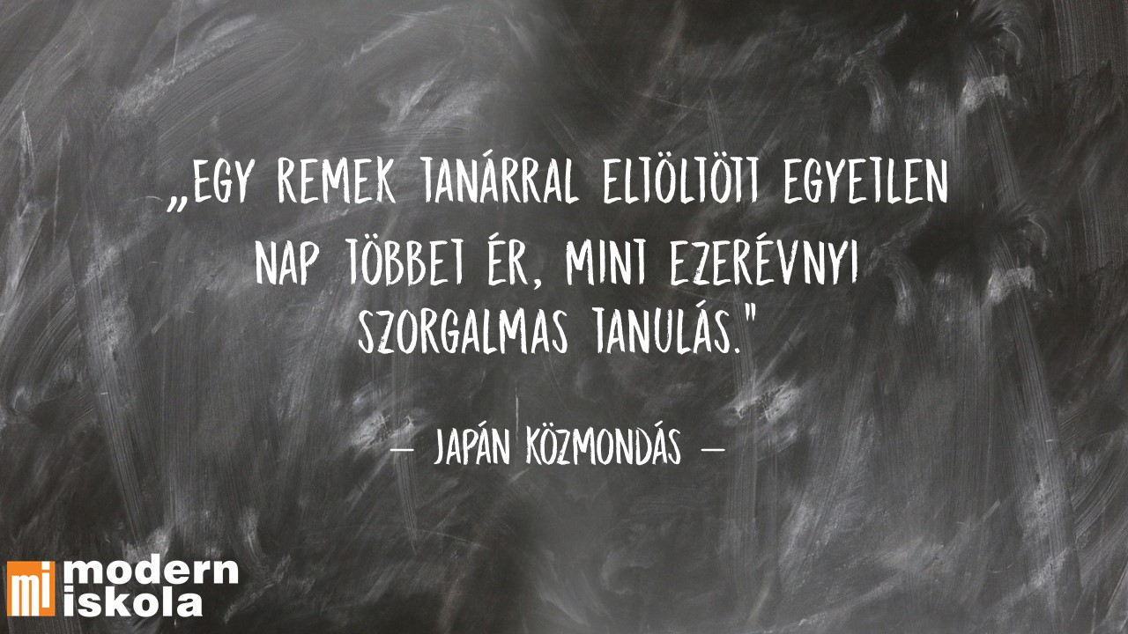

Slide 30
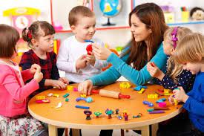
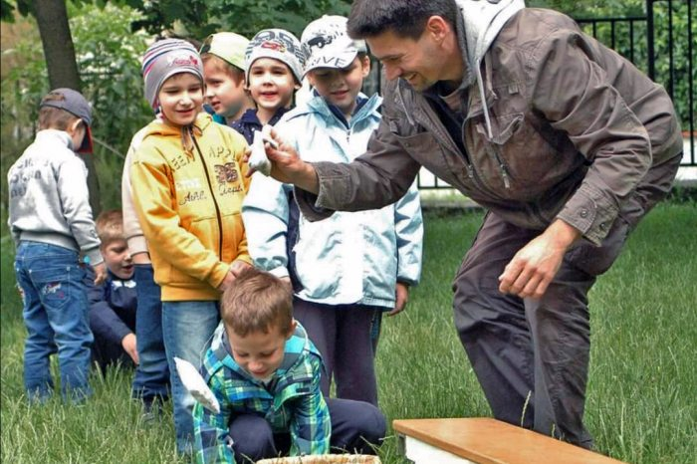
Ki a jó óvodapedagógus?
Melyek a legfontosabb óvodapedagógus kompetenciák?
Ehhez elérhető magyarországi táblázatos összefoglalás:
https://www.oktatas.hu/pub_bin/dload/pem/ovoda_k.pdf

Slide 31
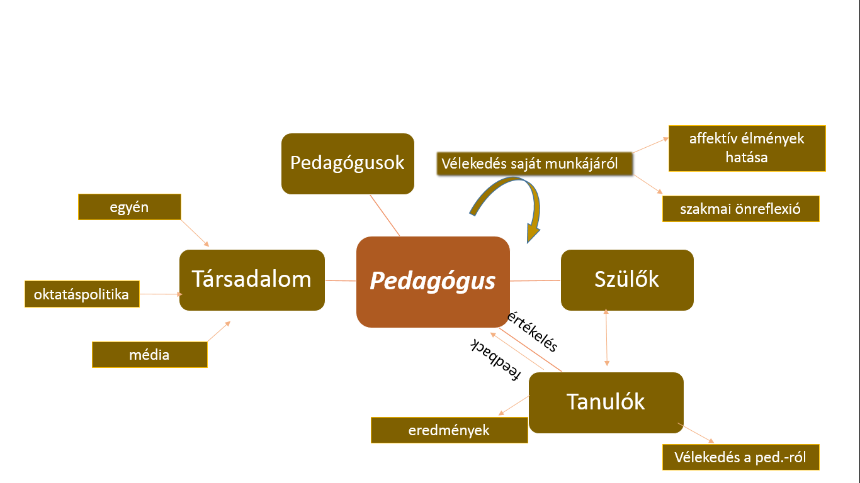
Képzelt és valós elvárások a pedagógusokkal kapcsolatosan
A pedagógusokat megítélő személyek és közösségek

Slide 32
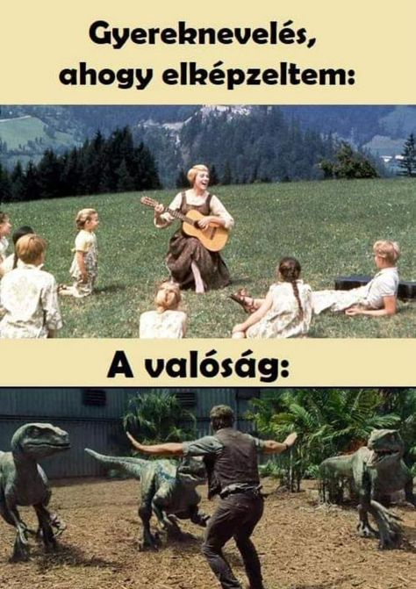
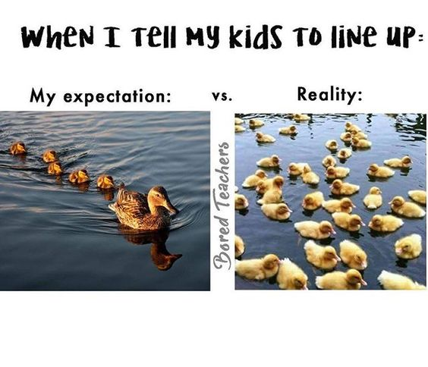
Mémek a pedagógusok
munkájáról

Slide 33
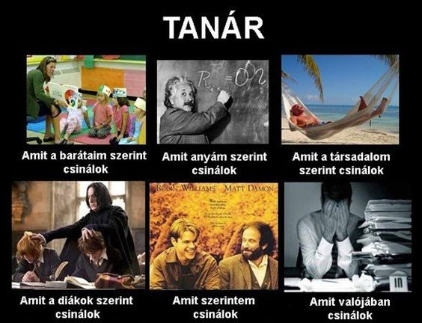

Slide 34
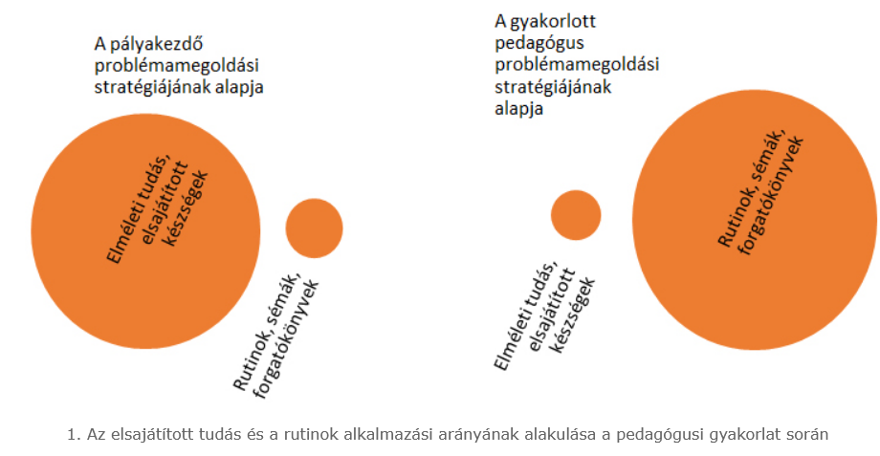
A pedagógusok kezdeti nehézségei
Forrás: http://www.jgypk.hu/mentorhalo/tananyag/Plyakezd_vodapedaggusok_tllkszleteV3/31_plyakezd_vodapedaggusnak_lenni.html

Slide 35
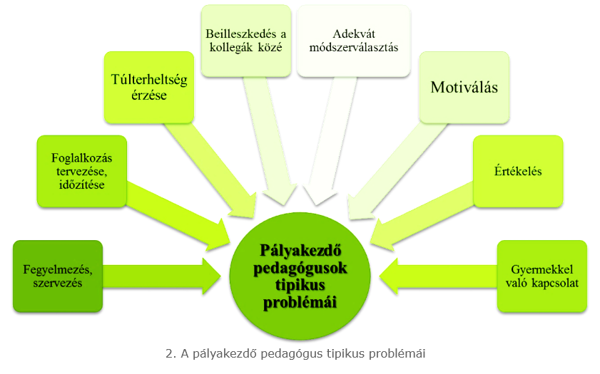
A pályakezdő pedagógusok tipikus problémái
Forrás: http://www.jgypk.hu/mentorhalo/tananyag/Plyakezd_vodapedaggusok_tllkszleteV3/32_plyakezd_pedaggusok_tipikus_problmi.html

Slide 36

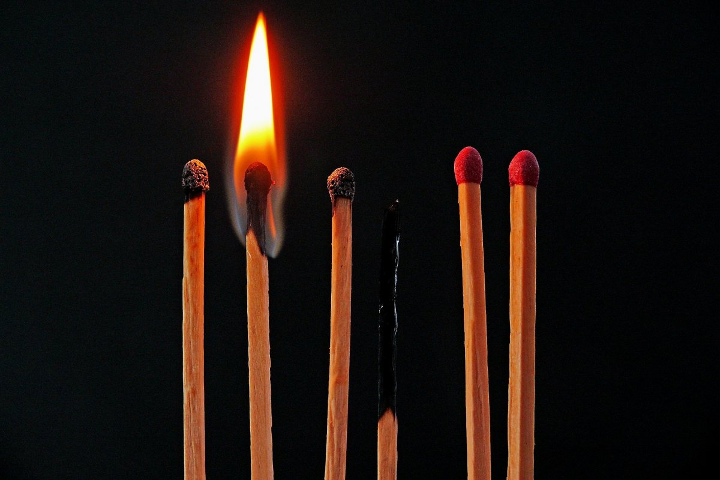
Mi az a kiégés?
https://youtu.be/b4dc8KwyOiw

Slide 37
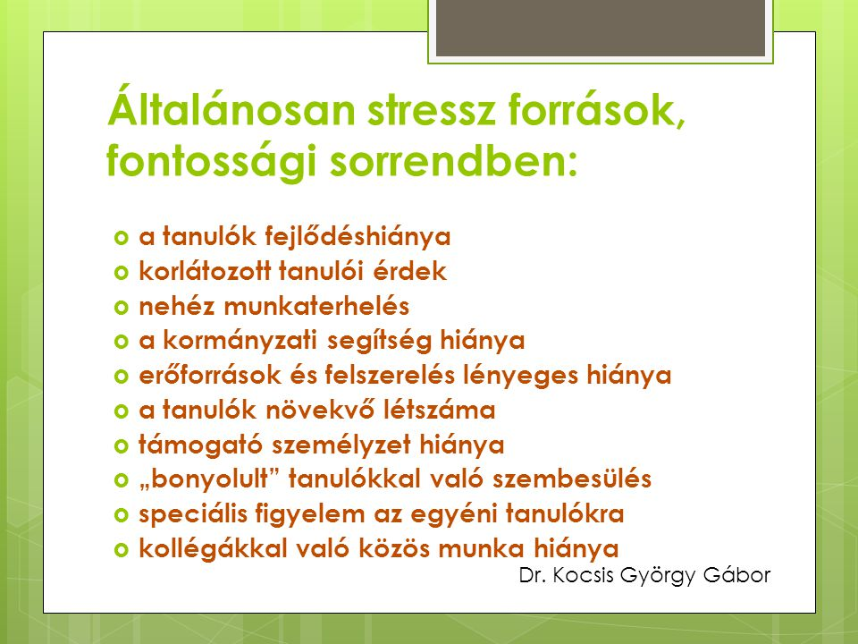
Forrás: https://slideplayer.hu/slide/1999294/

Slide 38
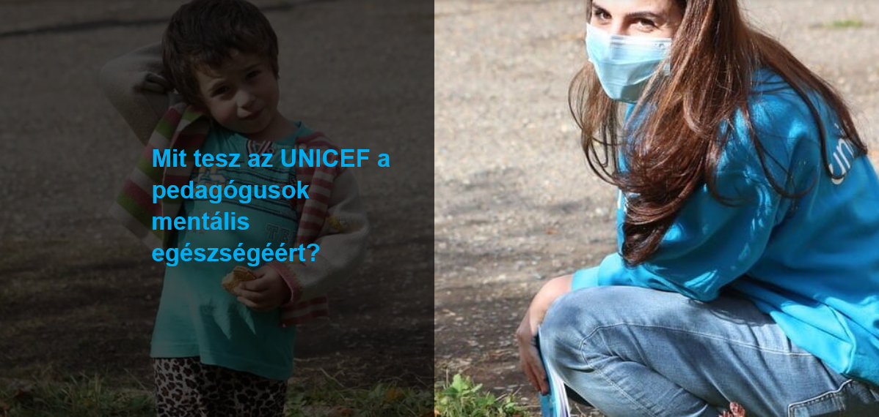
https://unicef.hu/mentalis-egeszseg#fourthsection

Slide 39
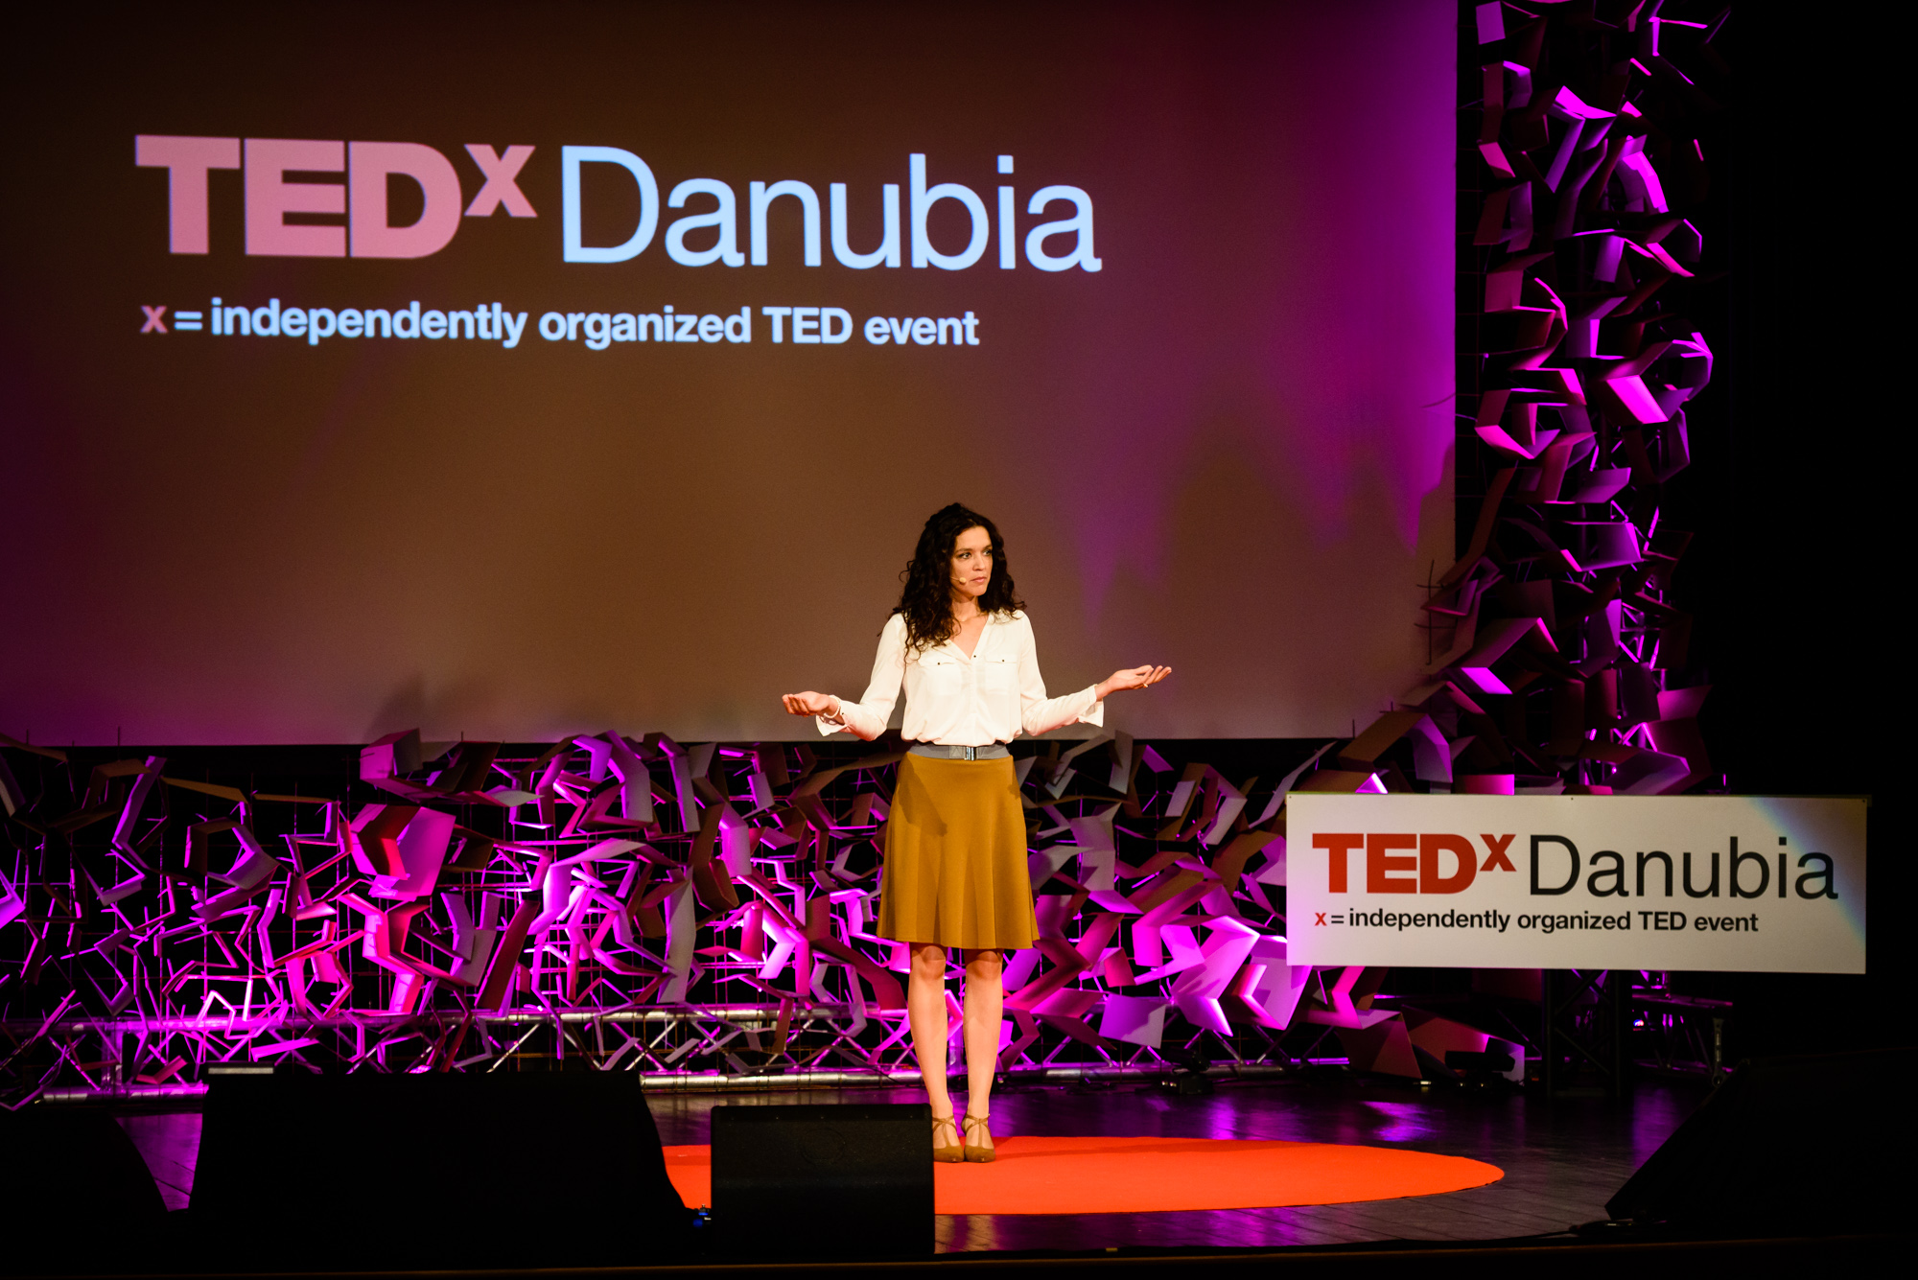
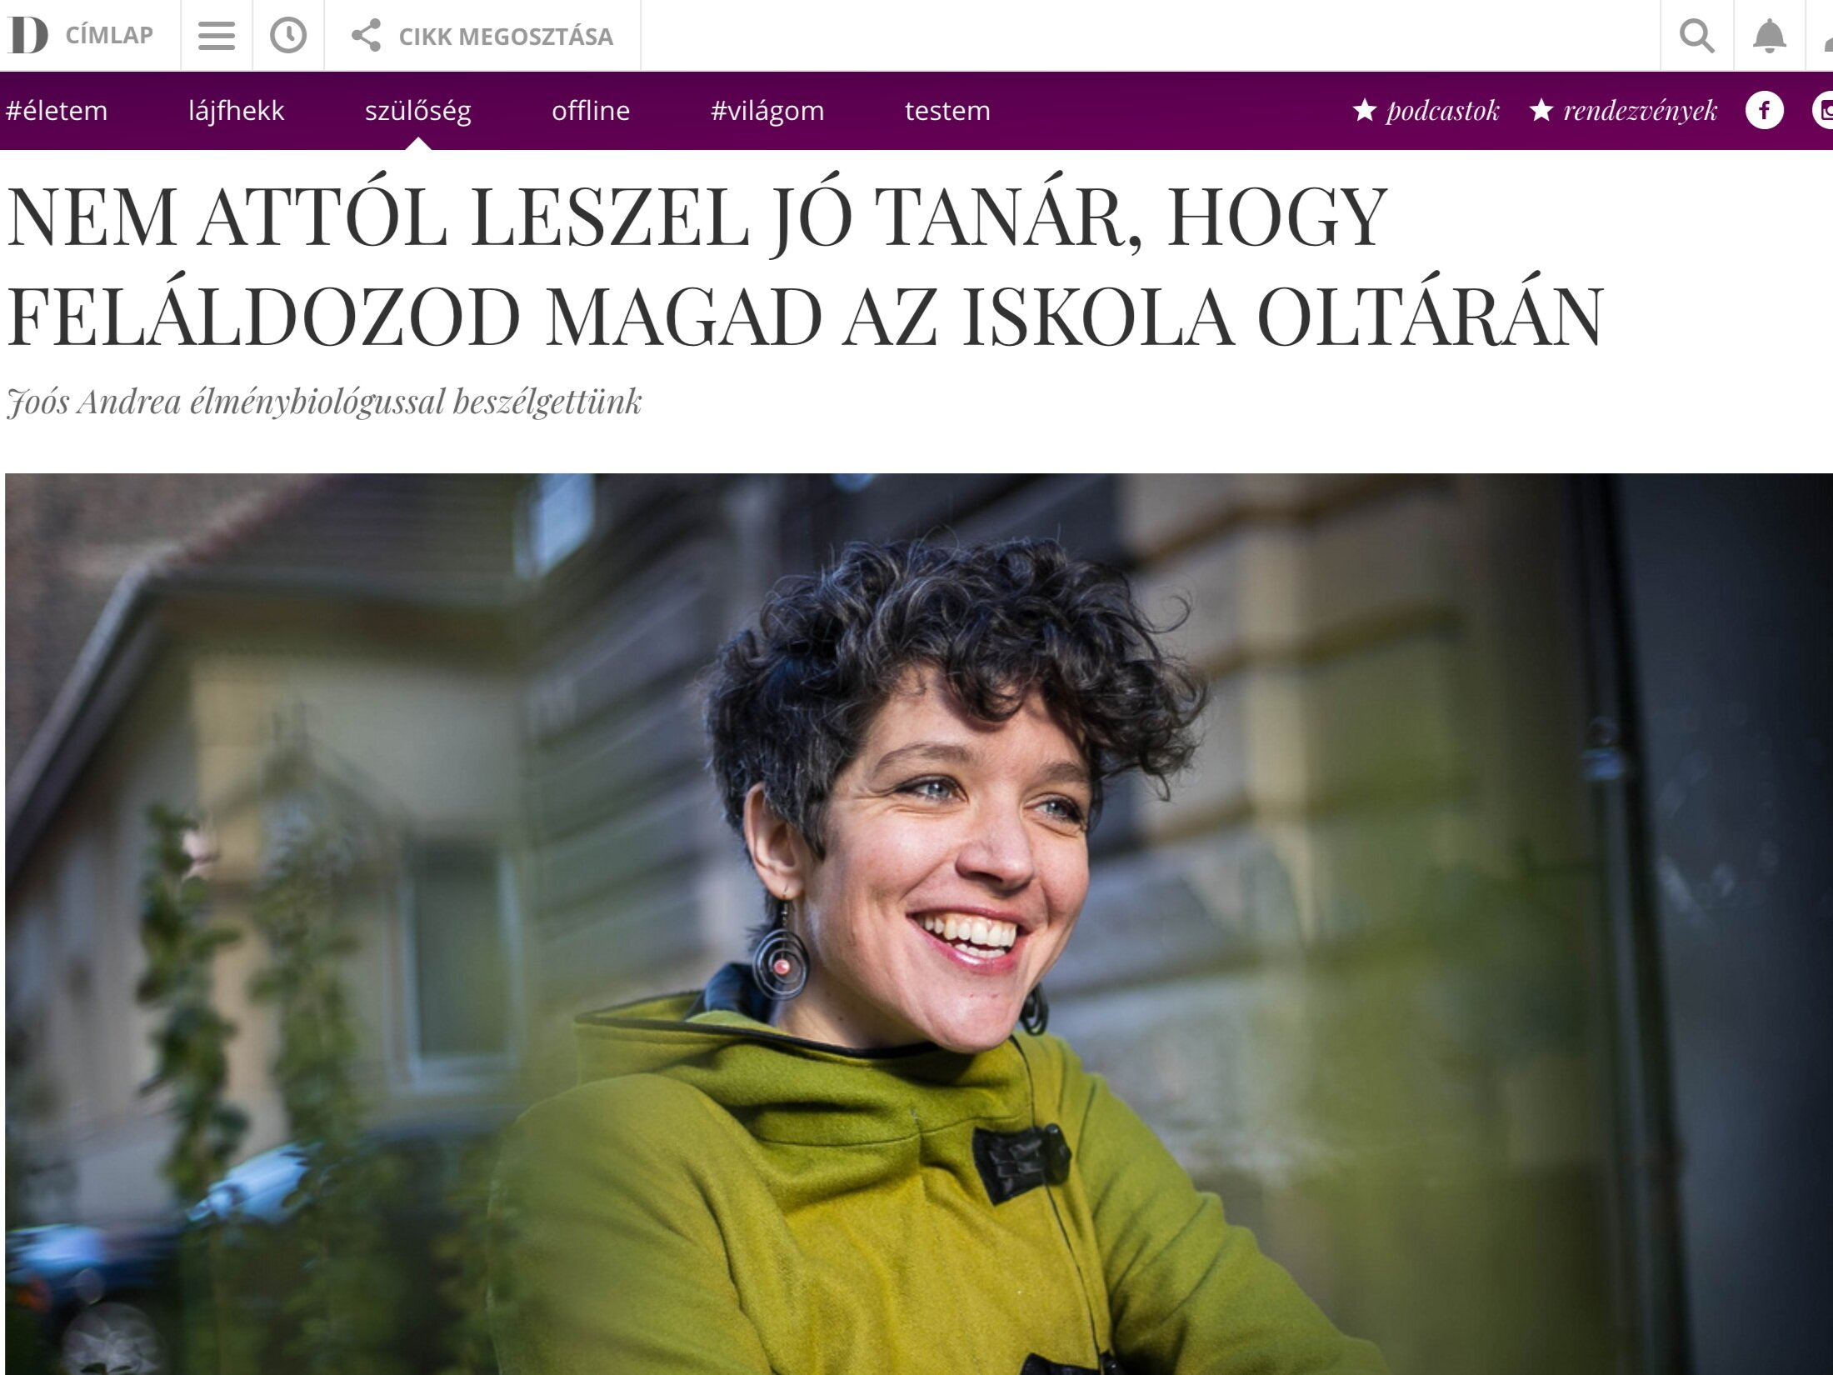
Joós Andrea előadása:
A tanári pálya márpedig menő!
https://youtu.be/8i9olqoHkBw

Slide 40
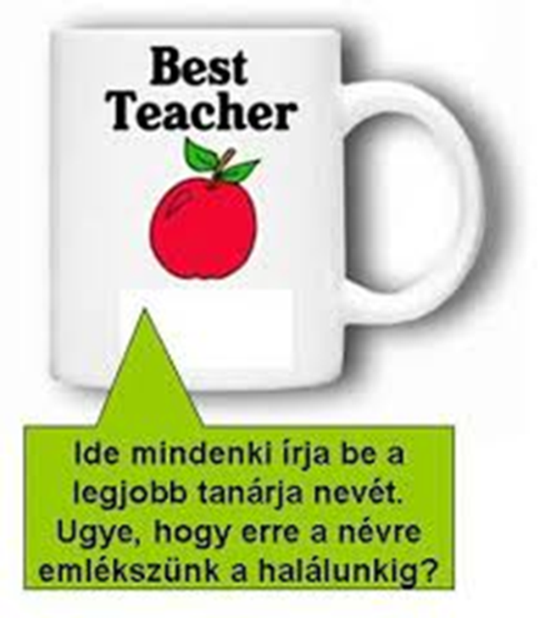

Slide 41

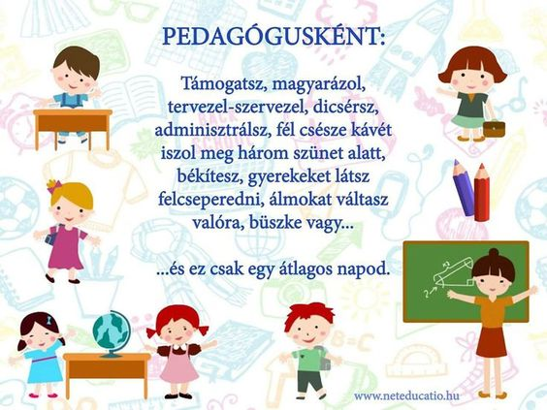
Pedagógusdal
https://youtu.be/aHiXrD-3JNk

Slide 42
Főbb felhasznált művek
Buda Béla: A pedagóguspálya nőiesedésének pszichoszociális problémái.
Educatio, 1996/3. 431-440.
Hercz Mária- Ráczné Oláh Edit - Takács Nikolett: Pályakezdő pedagógusok túlélőkészlete. SZTE, Szeged, 2013. http://www.jgypk.hu/mentorhalo/tananyag/Plyakezd_vodapedaggusok_tllkszleteV3/index.html
Németh András: Magyar pedagógusképzés és pedagógus szakmai tudásformák I. 1775-1945. Nemzeti fejlődési trendek, nemzetközi recepciós hatások.
ELTE Eötvös Kiadó, Budapest, 2012.
Szivák Judit (2001): A kezdő pedagógus.
In: Falus Iván (szerk.) Didaktika: Elméleti alapok a tanítás tanulásához.
Tankönyvkiadó, Budapest, 2003. 487-511.
Nikitscher Péter: Milyen a jó pedagógus? OFI, Bp., 2016. https://ofi.oh.gov.hu/publikacio/milyen-jo-pedagogus-elvarasok-szerepek-kompetenciak-az-empirikus-kutatasok-tukreben

